Slide 1
AI 프로젝트 기획
B반 4조
2021. 09. 15
김민경 서형준 손유정 이영호 이찬희 임솔이

Slide 2
CONTENTS
분위기에 맞는 옷을 추천해주는 AI 패션 코디네이터
청각장애인을 위한 수화 번역 시스템
시각장애인을 위한 AI 안내 바디캠
AI교통량 분석 시스템

Slide 3
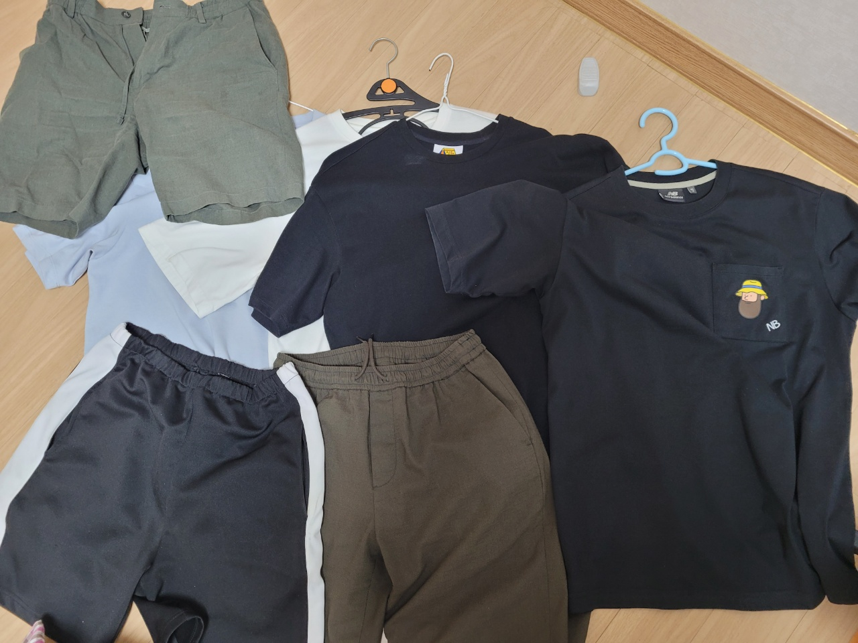

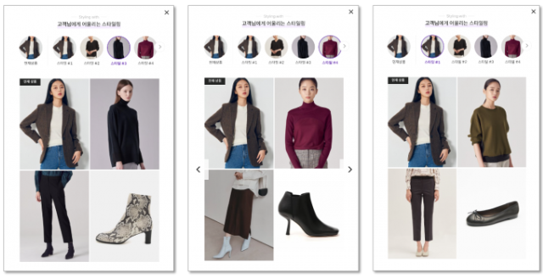
1
분위기에 맞는 옷을 추천해주는 AI 패션 코디네이터
추진배경
조원중 A군은 항상 원색의 편한 옷만 입는데 옷을 쇼핑해도 매번 비슷한 옷만 사고 패션의 변함이 없어 고민
기존에 존재하던 스타일링 앱은 유사 상품 추천이나 연령별 스타일별 추천함에 따라 개인 맞춤형 스타일링이 더 필요
A군의 여름나기

Slide 4
1
분위기에 맞는 옷을 추천해주는 AI 패션 코디네이터
주요기능
그 날의 패션 목적을 등록하면 옷장에 있는 조합으로 패션 추천
인터넷 쇼핑과 옷장의 옷을 비교해 서로 어울릴지 매칭
오프라인 쇼핑에서 옷장의 옷과 매장의 옷을 비교해 어울릴지 매칭
쇼핑시 선호 브랜드와 가격대를 입력 받아 추천에 반영
기대효과
패알못들의 패션감각 상승
결정장애를 위한 솔루션 제공

Slide 5
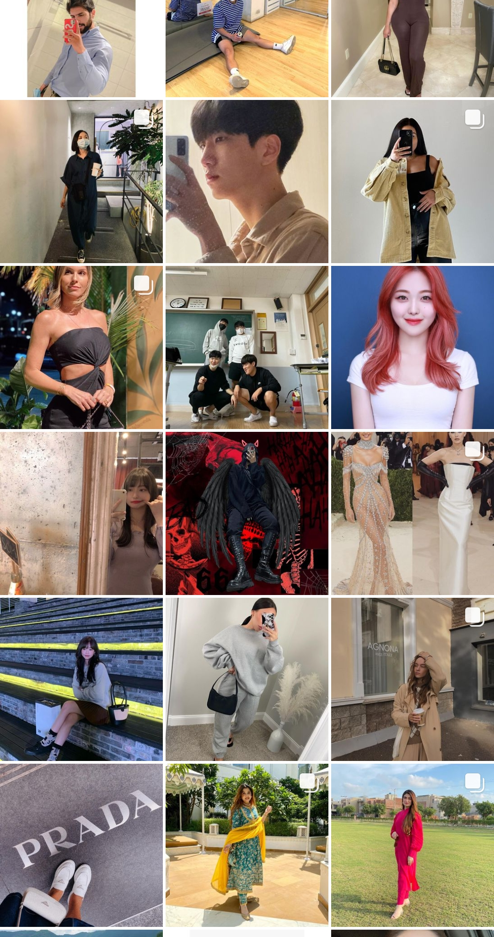
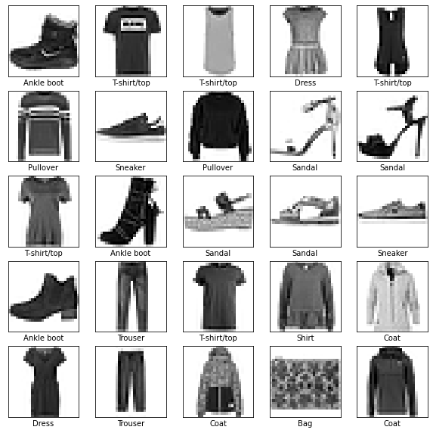
1
분위기에 맞는 옷을 추천해주는 AI 패션 코디네이터
활용기술
사용 데이터 셋 :
인스타그램 패션 데이터
CNN :
의류를 분석해 착장 가이드 진행

Slide 6
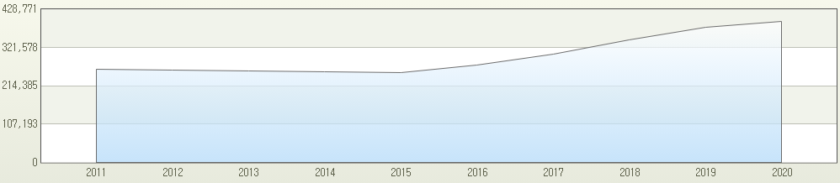


2
청각장애인을 위한 수화 번역 시스템
추진배경
수화를 할 줄 모르는 사람과 청각장애인의 소통은 매우 힘듦
청각장애인이 사회를 더 편하게 살아갈 수 있도록 도움이 필요
코로나로 인해 마스크를 쓰게 되어 입모양을 읽을 수 없어 청각장애인이 상대방의 말을 알아듣기 힘듦
국내 청각장애인 수 추이

Slide 7
2
청각장애인을 위한 수화 번역 시스템
주요기능
카메라에 대고 수화를 하면 번역이 되어 소리로 출력됨
소리를 입력할 경우 글로 변환되어 청각장애인이 읽을 수 있음
기대효과
청각장애인과 비장애인간의 소통이 원활해짐
청각장애인의 사회진출 영역이 넓어짐

Slide 8
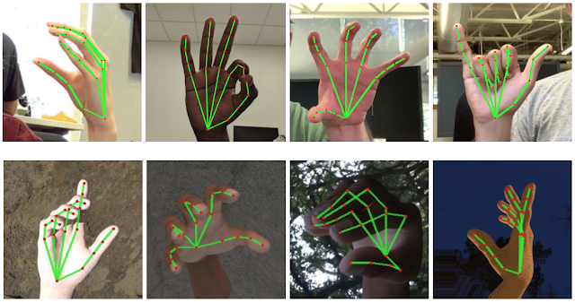

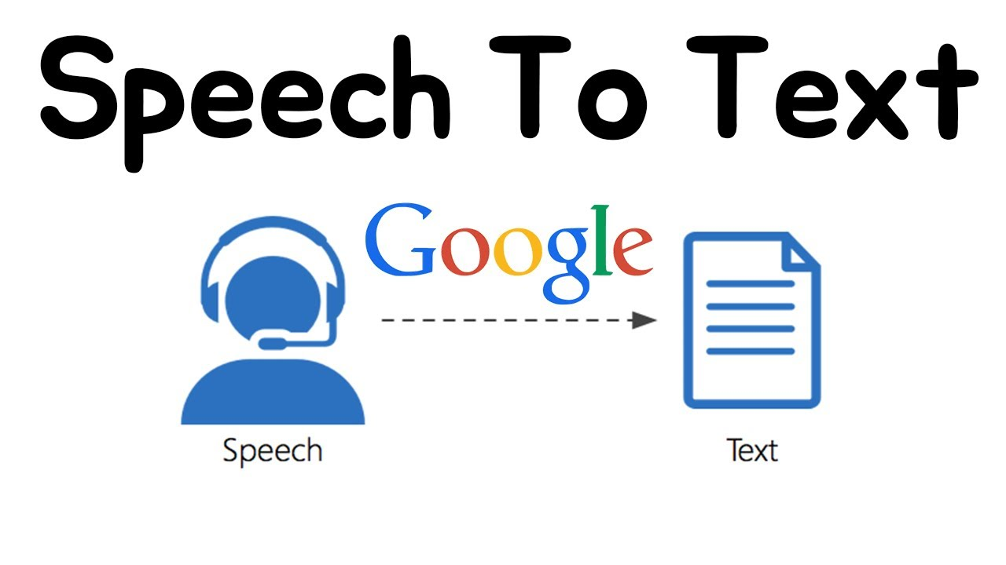
2
청각장애인을 위한 수화 번역 시스템
활용기술
미디어파이프(mediapipe) :
hand detection
자연어처리 :
수화를 한국어로 번역
음성인식 :
음성을 텍스트로 변환

Slide 9
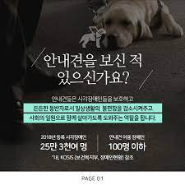
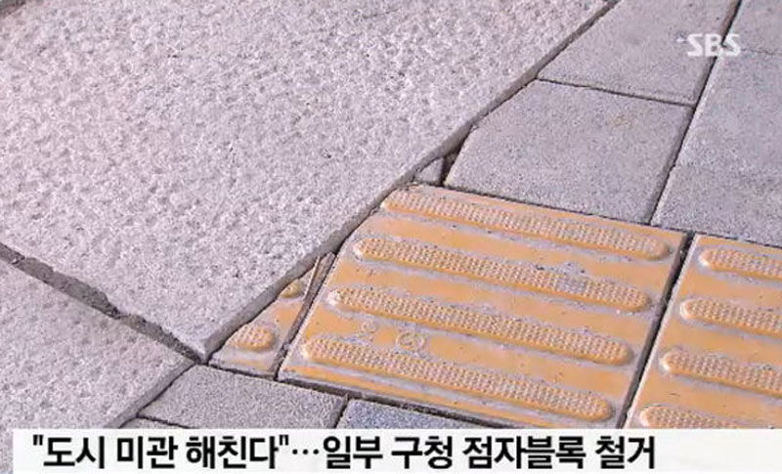
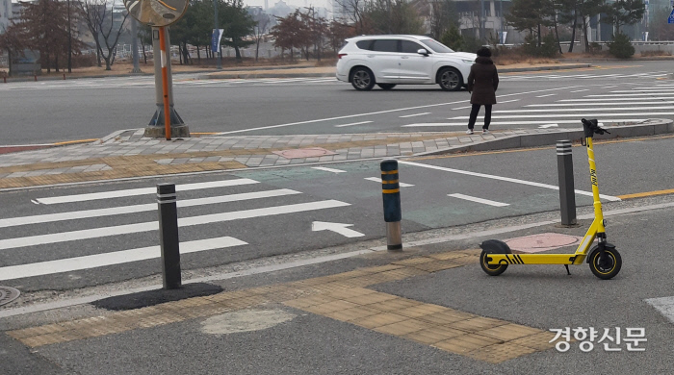
3
시각장애인을 위한 AI 안내 바디캠
추진배경
안내견의 보급이 원활이 이루어지지 못하는 상황
미관상의 이유로 점자블록을 없애는 지자체가 늘어나는 추세며, 점자 블록이 있어도 길안내 효과 미흡
볼라드와 길에 놓인 전동킥보드 등이 시각장애인의 통행을 가로막음
안내견 보급 부족
사라지는 점자블록
길거리의 수많은 장애요소

Slide 10
3
시각장애인을 위한 AI 안내 바디캠
주요기능
스마트폰 앱과 연계된 바디캠을 달고다니며 장애물이 식별될 경우 주의 경고를 표시
목적지 입력시 도보 경로 추천, 정류장에 진입하는 버스 번호 등을 알려줌
차도 보도 구분 및 횡단보도 신호등 변경시 알려줌
기대효과
시각장애인의 안전 확보
시각장애인의 사회진출 영역이 넓어짐
안내견 부족문제 해결

Slide 11
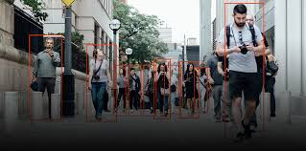
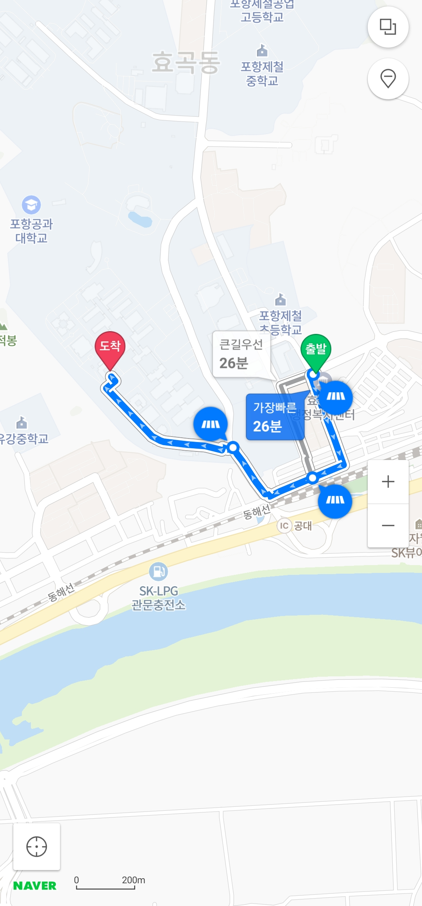
3
시각장애인을 위한 AI 안내 바디캠
활용기술
object detection :
길거리의 위험물을 탐지
도보 네비게이션 :
목적지까지 최적경로 탐색 및 안내

Slide 12
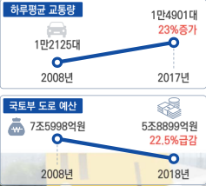
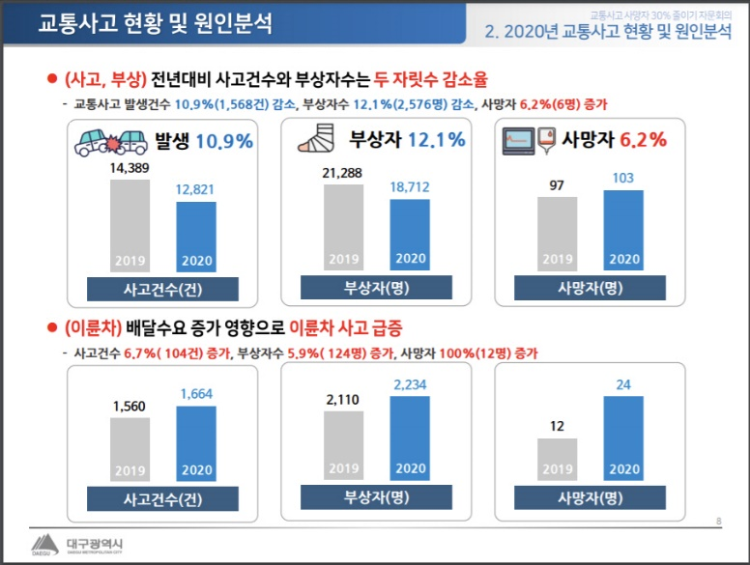
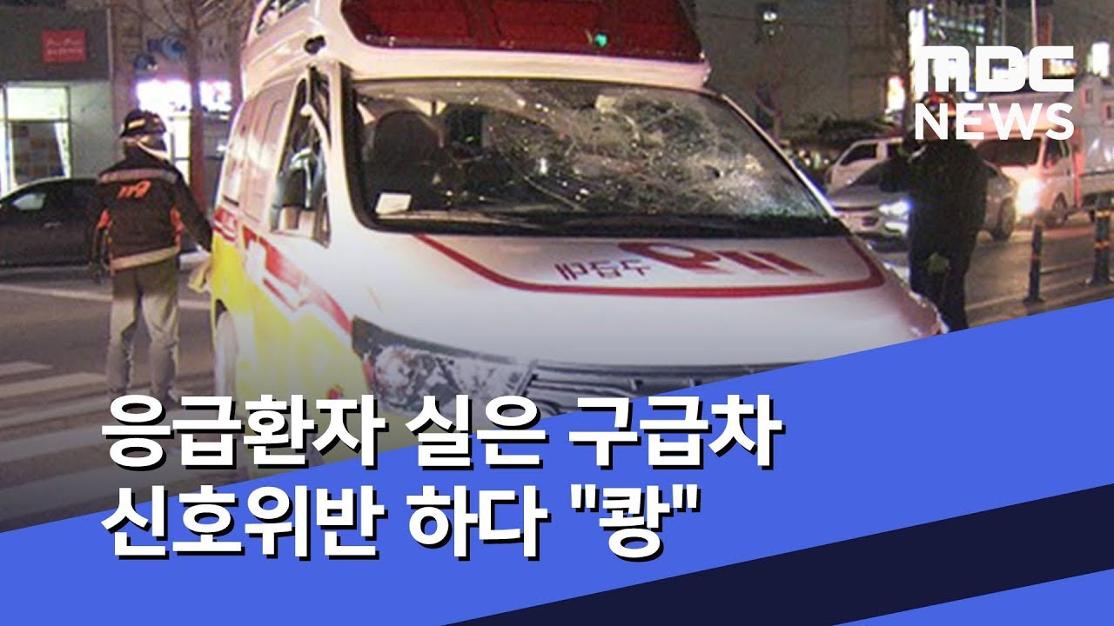
4
AI교통량 분석 시스템
추진배경
교통량 증가에 비해 투입 예산은 감소하여 혼잡비용 증가
교통량 증가로 인한 교통사고 증가, 환경오염 악화
골든타임 내 응급환자의 치료가 가능하도록 응급차량을 위한 신호제어 필요

Slide 13
4
AI교통량 분석 시스템
주요기능
도심 교통량 분석을 통한 신호 제어로 혼잡도 감소
응급차량 맞춤형 신호를 부여하여 사고처리 시간 단축 및 골든 타임 확보
기대효과
교통 혼잡도 감소에 따른 교통사고 감소
도심 교통정체 개선에 따른 사회적 비용 절감

Slide 14
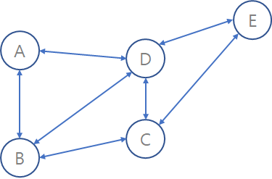
4
AI교통량 분석 시스템
활용기술
딥러닝 기반 영상처리 :
교통량 분석
신호제어 알고리즘 :
분석한 교통량을 통해 최적 경로를 위한 신호 탐색

Slide 15
THANK YOU

